Slide 1

林素華（森林）老師
教育部悅讀101國中小偏遠地區閱讀計畫
生活智慧 – 環保篇

Slide 2
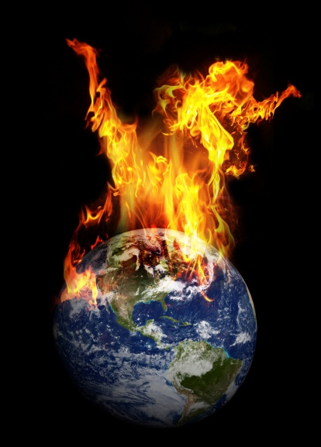
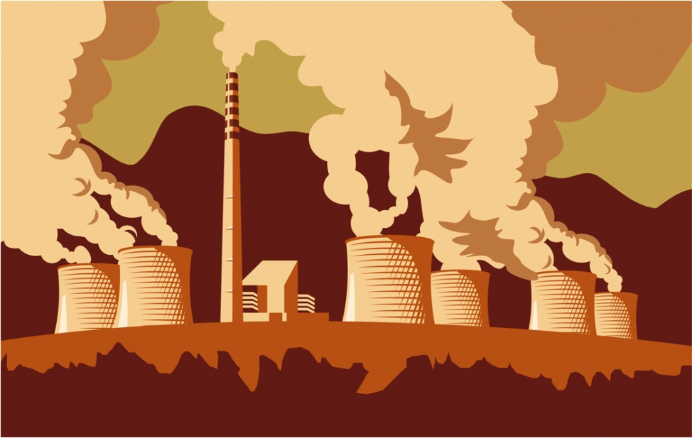
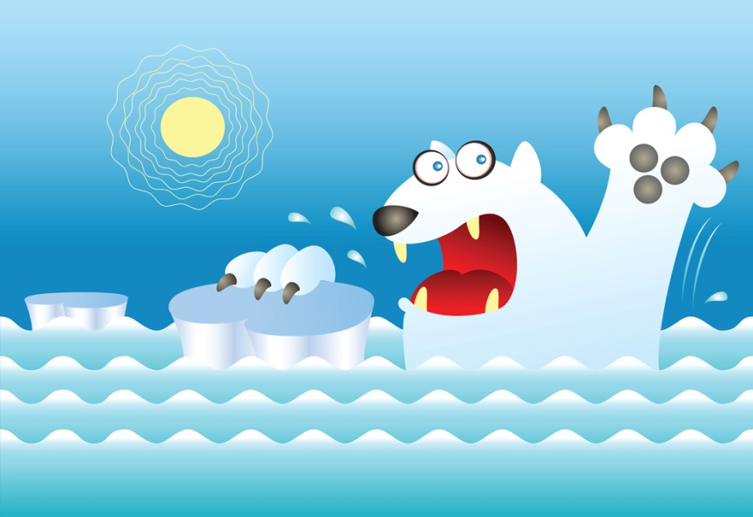
地球環境災禍連連

Slide 3
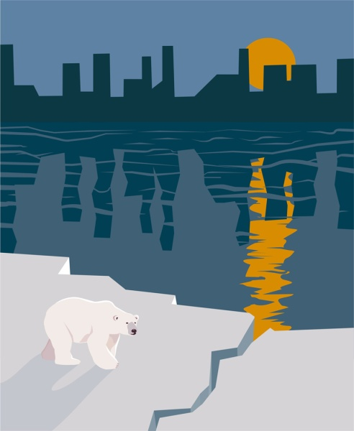
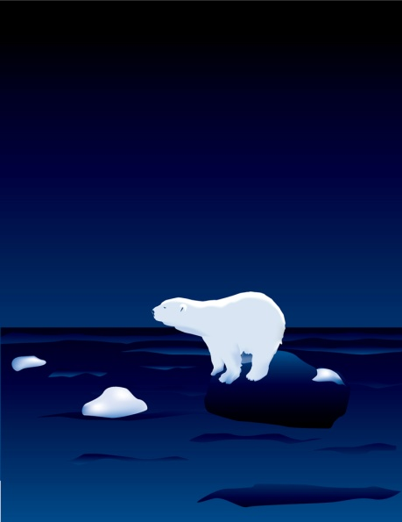
中國西南爆發旱災
中國在大旱之後竟然下起暴雨成為洪災
嚴重暴風雪席捲歐洲
夏天的澳洲竟然下雪
全球的極端氣候變遷，已經造成許多島嶼海平面上升，許多國度也將面臨消失的危機。

Slide 4
寂靜的春天
作者瑞秋．卡森女士，1962年在美國問世，立即引起熱烈的爭議及迴響，繼而成為轟動全球的警世著作。
傲慢的人類 ：人定勝天？DDT、殺蟲除草
順我者生，逆我者亡
由於人們的無知，只為滿足人類無止盡的需求，凡是對人無明顯價值的物種就可以隨欲地消除它。一種物種的消夫，連帶其它物種的消逝，其關連是緊密異常的。

Slide 5
DDT發明後，由於除蟲效果卓著，於是立即被大量的使用，除了除蟲劑的出現，也出現了除草劑…。在蟲子產生抗藥性後，用量也就隨之愈來愈大，人類因而得使用更具毒性的藥劑。雖然蟲子殺死了，化學劑量也隨之儲存在人體中，最後，人也莫名其妙發病，受到的傷害難以估計。

Slide 6
地球的水
因為使用了大量的化學噴劑，工廠排放工業廢水而污染了我們人類所需要的水資源。土地所使用的農藥，滲入地下水，於是毒物流佈更廣。人類吃了河中受污染的魚、飲用了有害的水，我們的健康自然惡化了。
地球的土壤
在過度的使用化學噴劑後，破壞了土地，即使不用化學藥劑的土地也因土壤間的空隙、藉著水的流動，遠方的土地也逃不過毒物帶來的影響，於是生物間的平衡也就間接被破壞了。

Slide 7
美國人大量使用DDT之類的殺蟲劑，結果在繁花似錦的春天竟然聽不見蟲鳴鳥叫，經過卡遜 女士的呼籲，還有很多人的努力奔走，美國終於立法通過禁止使用DDT，美國鳥類才逃過一劫。如果我們不注重環境保護和自然保育，『春天不必然是鳥語和花香啊！』

Slide 8
寂靜的春天出書至今已將近50年
目前全世界的環境仍遭受著毀滅性的摧殘
許多國家仍在用DDT，殺蟲劑的種類也越來越多
加拿大市場上現有七千五百種殺蟲劑，至少四十種可導致血癌和腦瘤，特別是在幼齡兒童

Slide 9
農藥及化學物質的大量使用對我有什麼關係？對土壤、水質、野生動物、人類的影響，我瞭解多少？
近年來土石流、水災、旱災、氣候異常變化等大自然反撲的現象對我們有什麼關聯？
很多研究證實環境週遭的化學物質都是直接或間接的致癌物，在日常生活中如何降低它的危險性？
作者寫作此書距今一段時間，你覺得如今的環境是變本加厲或已獲得改善？
人與自然是一個生命共同體，看完本書後，你覺得該如何下手幫助這個瀕危的地球？

Slide 10
陽光和小雨 作詞曲：鄧育慶
如果有一天 陽光不見了
世界會變冷 什麼也看不到
如果有一天 小雨不下了
水兒不再流 花兒也凋謝了
因為我們心中 藏著有一份愛
所以陽光和小雨 會與我們同在
愛就是陽光 愛就是小雨
陽光和小雨 離不開我和你

Slide 11
西雅圖酋長的宣言
十九世紀，美國拓展領土已達北美洲西北角，當地居住著許多印地安部落。美國政府欲以15萬美元買下位於現今華盛頓州普傑峽灣 的二百萬英畝土地。據說，當時索瓜米希族 的酋長曾致函給美國第十四任總統皮爾斯，這一篇動人與意味深遠的聲明，闡述了人與土地、萬物密不可分的關係。這篇聲明發生的時間大約在1851年。本篇現今被公認是環境保育上極重要的一份聲明。
http://children.cca.gov.tw/topic/animation.php?id=200709B01

Slide 12

感謝 馮輝岳
無邊無際的天空，
綴滿了星辰和雲朵，
灑下了陽光和雨露，
人間的祈求抱怨雖然很多，
幾千幾萬年來，
他總是默默付出默默承受，
他的心胸是多麼的寬廣開闊。
少年朋友呀！
當你抬頭仰望的時候，
感恩的話是不是曾經對他說過？

Slide 13

覆蓋大地的泥土，
賜給我們繁花和綠樹，
賜給我們鮮果和五穀，
挨過數不盡的寒冬，
忍過數不盡的酷暑，
幾千年來不曾說過苦，
他只知道盡心盡力的養活萬物。
少年朋友呀！
當你在空曠的原野漫步，
可曾把深深的謝意傳達給腳下的泥土？

Slide 14
趕著上班的人們，
每天精神抖擻的向工廠報到，
他們的工作可能微不足道，
他們也許不是什麼達官顯要，
雖然像螺絲丁一樣渺小，
可是如果少了他們，
再大的機器也轉動不了。
少年朋友呀！
當你遇見人們這樣的奔波操勞，
是否記得給他們一個充滿感激的微笑？

Slide 15
一秒鐘的改變
作者/繪者 郝廣才/貝尼索托 出版社:格林
一秒鐘有多久？
滴答，20個 網球場大的森林被砍掉，
滴答，40萬度 的電被消耗，
滴答，127公噸的 垃圾被丟棄，
滴答，我們人類又製造了16萬個 塑膠袋。
這一切都在短短一秒鐘內發生。
破壞地球、濫用資源，你我都有份。
下一個一秒鐘，我們該如何做，才能保住唯一的地球？

Slide 16
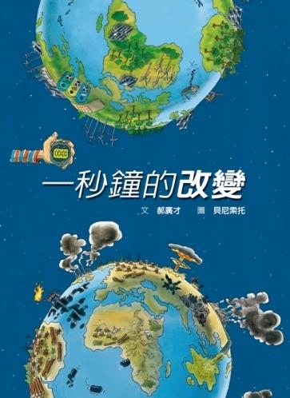

Slide 17
每一天都有越來越多人為保護地球而努力站出來。這股力量讓人類的未來還有希望。
但是這些遠遠不夠。地球需要我們每一份心力。我們一定要做得更多！是的，答案在我們的手裡！
改變，每一秒都是關鍵！
http://www.gurubear.com.tw/treasury_content.php?type=2&id=427 小遊戲—5個改變

Slide 18
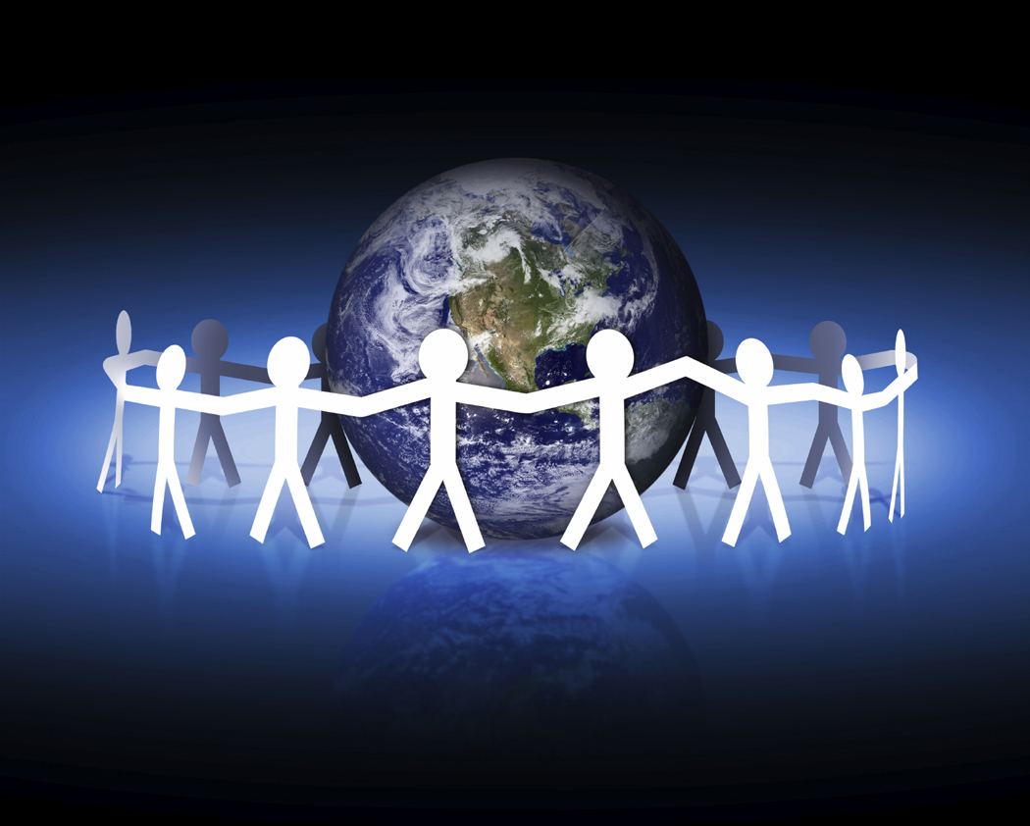
愛地球
我的環保計劃

